Slide 1
PATİKA - INNOVA
Ahmet AKAN 22 Ocak 2022
Java Spring Bootcamp - 3. Ödev

Slide 2
3. ÖDEV KONULARI
ASCI CODE VE UNICODE NEDİR ? FARKLARI NELERDİR ?
JAR İLE WAR ARASINDAKİ FARKLAR NELERDİR ?
ABSOLUTE PATH NEDİR ?

Slide 3
ASCII CODE İLE UNICODE, FARKLARI
Ascii kodu , bizim bilgisayarda görsel olarak girdiğimiz karakter,harf ve rakamların bilgisayar dilindeki temsil edilme şeklidir diyebiliriz.Yani bilgisayarımızın o karakteri,harfi veya rakamı belleğinde saklama biçimidir,bilgisayar dilindeki kodlama sistemidir.Açılımı ASCII (American Standard Code for Information Interchange) olan bu kodlama sistemi ilk olarak telgraf kodlarında ticari amaçlı kullanılmıştır ve daha sonraları değişim ve gelişime uğramıştır.
ASCII Kontrol Karakterleri ( 0 - 31 ) :
ASCII tablosundaki ilk 32 karakter yazdırılamayan kontrol kodları ve yazıcılar gibi çevre birimlerini kontrol etmek için kullanılır.

Slide 4
ASCII Basılabilir Karakterler ( 32 - 127 ) :
Ascii tablosundaki 32-127 arasındaki karakterler; harfler, rakamlar, noktalama işaretleri ve çeşitli sembolleri kapsamaktdır. Klavyeden giriş yapılabilen ortak karakterler atanmıştır.
Genişletilmiş ASCII Kodları ( 128 - 255 ) :
8-bitlik ASCII tablosunun çeşitli varyasyonları vardır. Genişletilmiş ASCII tablosunun standart bir versiyonu yoktur. Bu tablo ülkelerin kullandığı dile göre düzenlenmiştir. Bu yüzden Genişletilmiş ASCII tablosundan bahsedilirken hangi karakter kümesine göre genişletildiğinin belirtilmesi gerekir.

Slide 5
Unicode, dijital, ve geleneksel medyada her bir karakter ve sembolleri benzersiz bir rakam yardımıyla oluşturmak için geliştirilen bir metin standartıdır. Adı “Universal” ve “Code” kelimelerinin bir araya getirilmesiyle oluşan Unicode, standartı 1980’li yıllarda geliştirilmiştir. Unicode’un geliştirilmesinin arında yatan temel neden ASCII, karakter kodlamasının daha gelişmiş ve stratejik bir sürümünün oluşturulabilmesidir.
ASCII karakterler sadece İngilizce üzerinde etkili olurken, Unicode tamamen evrenseldir. Unicode’un farklı sürümleri sayesinde İbranice ve Arapça gibi kompleks diller başta olmak üzere Çince gibi karmaşık diller kolayca dijital ortamlara aktarılabilmektedir. Yalnızca diller değil, Unicode kodlaması sayesinde karmaşık semboller ve karakterler kolayca meydana getirilebilirler.
Bugün Unicode kodlaması artık her yerde kullanılıyor. Tüm işletim sistemleri, arama motorları, internet tarayıcıları, bilgisayarlar ve hatta akıllı telefonlar bile. İnternet, dahi Unicode karakter kodlaması üzerinden çalışıyor. URL’ler, HTML, XML, CSS, JSON, vb. diller yine Unicode ile internet dünyasına hayat veriyor.

Slide 6
Unicode ile ASCII Farkları :
ASCII yalnızca Latin alfabesi için kullanılabilir ve Latin alfabelerinde bile çoğu zaman yeteri kadar verimli değildir. Unicode ise evrensel olarak tüm dillerin kullanımına uygun şekilde tasarlanmıştır.
ASCII’nin kullanımına 1963 yılında başlanırken ASCII’nin yerini alan Unicode’un geliştirilmesine 1980 yılında başlanmıştır.
Unicode hala Unicode Konsoriyum’u tarafından kar amacı gütmeden geliştirilmeye devam edilmektedir. ASCII’nin geliştirilmesi yıllar önce durdurulmuştur.
Unicode’un geliştirilmesinin amacı evrensel olması ve platformlar arası yaşanan karmaşaların ortadan kaldırılmasıdır.
ASCII tam olarak bir standart değilken Unicode tüm dünyada kabul görmeyi başaran bir standarttır.

Slide 7
JAR İLE WAR ARASINDAKİ FARKLAR
JAR : JAR, Java Archive’nin kısaltmasıdır. Popüler ZIP dosya formatına dayanan bir dosya formatıdır ve amacı tek bir dosyada bütün sınıfların (Class) toparlanmasıdır. JAR formatı ayrıca, dosyanın boyutunu azaltan ve indirme süresini daha da artıran sıkıştırma özelliğini de destekler. Ayrıca, JAR dosyasındaki bireysel girdiler, kökeni doğrulamak için uygulama yazarı tarafından dijital olarak imzalanabilir.
WAR : WAR dosyası, JAR dosyaları, JavaServer Pages, Java Servletleri, Java sınıfları, XML dosyaları, statik web sayfaları (HTML vs ) gibi web uygulaması oluşturan diğer dosyaları dağıtmak için kullanılan bir dosyadır.
EAR : Bir ya da daha fazla modülü(.jar ve .war dosyalar) tek bir arşivde paketlemek için Java EE tarafından kullanılan bir dosya formatıdır, böylece çeşitli modüllerin bir uygulama sunucusuna dağıtımı aynı anda ve tutarlı bir şekilde gerçekleşir. Ayrıca, modüllerin nasıl dağıtılacağını açıklayan dağıtım tanımlayıcıları adlı XML dosyalarını da içerir.

Slide 8
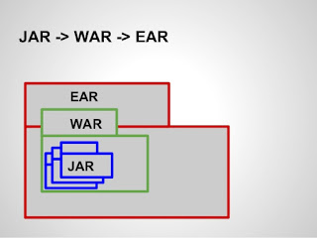

Slide 9
ABSOLUTE PATH NEDİR ?
PATH : Path(Yol) unique(eşsiz, özel) olarak bir işletim sisteminde bir dosya yada klasöre verilen özel bir lokasyondur. Path bir dosya yolunun alfa sayısal karakterlerin birleşiminden oluşur. Kısaca diyebiliriz ki, bir dosya yada klasörün lokal yolu olarak diyebiliriz.
Absolute Path : Absolute path ise bir dosya yada klasörün root(kök) dizinden itibaren verilen path’e denir. Root (/) dizininden itibaren alt klasörler üzerinde çalışmalarınızı gerçekleştirebilirsiniz. Fakat Absolute Path işlemi, genellikle pek tavsiye edilmeyen bir path verme işlemidir. Sebebine gelirsek, Projemize locale olarak Path veriyoruz fakat projemizi farklı makinalar da çalıştırmak istediğimiz zaman verilen Absolute Path(Locale Path) projenin patlamasına sebebiyet vermektedir. Bu yüzden çoğunlukla Relative Path tercih edilmektedir.
Relative Path : Dinamik olarak yol vermektedir. Relative Path işlemi çalışılmakta olan klasör içerisinde path alma işlemine denir.

Slide 10
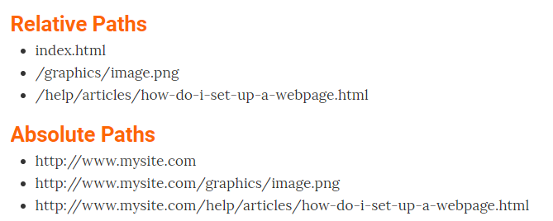

Slide 11
KAYNAKLAR
https://www.cevapbizde.com/ascii-kodu-nedir-ascii-kodlari-ne-ise-yarar/
https://wmaraci.com/nedir/unicode
https://medium.com/@furkanyaylacesme/path-relative-path-ve-absolute-path-nedir-aralar%C4%B1nda-ki-farklar-nelerdir-ae05cd22356c#:~:text=Absolute%20path%20ise%20bir%20dosya,edilmeyen%20bir%20path%20verme%20i%C5%9Flemidir.
http://koraypeker.com/2018/04/04/jar-war-ear-uclemesi/

